Slide 1
Сабақ тақырыбы Таныстырылымда анимация құру
Сабақтың мақсаты
4.2.3.2. таныстырылымда нысандарға анимация орнату

Slide 2
Қандай сөздер жасырылған
ыматылыныртс
янтдмиосреац
манцииая
таныстырылым
демонстрация
анимация

Slide 3
Сұрақтар ...
- Таныстырылым деген не?
- Компьютерлік таныстырылым деген не?
- «Слайд» деген ұғымды қалай түсінесіз?

Slide 4
Дұрыс тұжырымдаманы таңдаңыз:
А) PowerPoint – сурет салу үшін арналған бағдарлама. Ә) PowerPoint – таныстырылым жасау үшін арналған бағдарлама.

Slide 5
Анимация ұғымы, анимация эффектерілерінің баптаулары
https://bilimland.kz/kk/courses/informatika-kk/6-synyp/lesson/animacziya-uhymy-animacziya-ehffekterilerining-baptaulary

Slide 6
PowerPoint бағдарламасында әр түрлі анимациялық эффектілер және мультимедиялық мүмкіндіктерді қолдана отырып, презентацияны жандандыруға болады. Мәтін элементтерінің өзіне жеке әріптер, сөз, абзац түрінде әртүрлі эффектімен пайда болатындай етіп жасау мүмкіндігі бар. Тек мәтін элементтері емес графикалық объектілер, диаграммаларға да анимациялық эффектілер қосуға болады немесе автоматты түрде неше уақыттан кейін пайда болу керектігін белгілей аламыз.

Slide 7
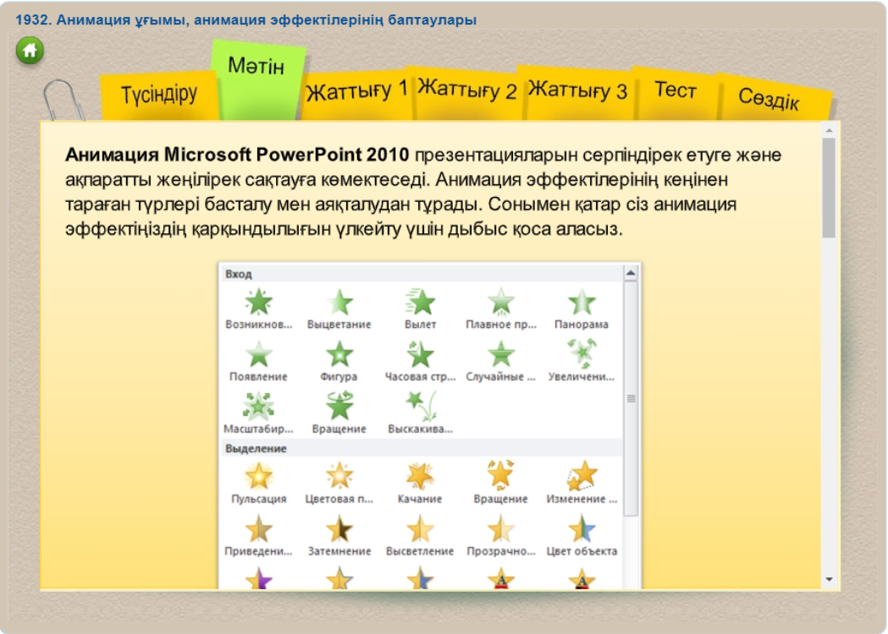
Анимация қою жолдары
https://bilimland.kz/kk/courses/informatika-kk/6-synyp/lesson/animacziya-uhymy-animacziya-ehffekterilerining-baptaulary

Slide 8
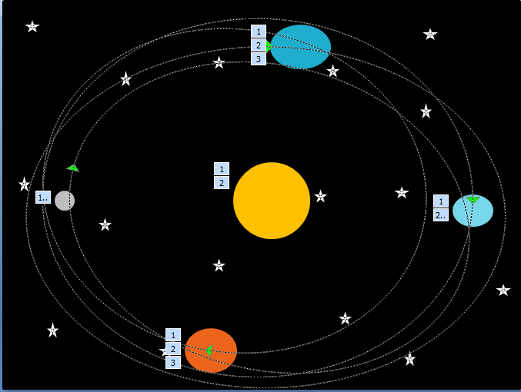
Практикалық жұмыс
Тапсырма: планетаның күн айналасындағы айналуын бір слайдта анимацияның барлық түрлерін қолдану арқылы жасау.
1. Фонға сурет салу.
2. Күн мен планеталарды суреттеп, оларға анимация қойыңыз.
3. Планеталарға таңдау анимациясын қосыңыз.
4. Күннің айналасында планеталарды жылжыту жолдарын жасаңыз.
5. Барлық нысандарға шығу анимациясын қосыңыз.

Slide 9
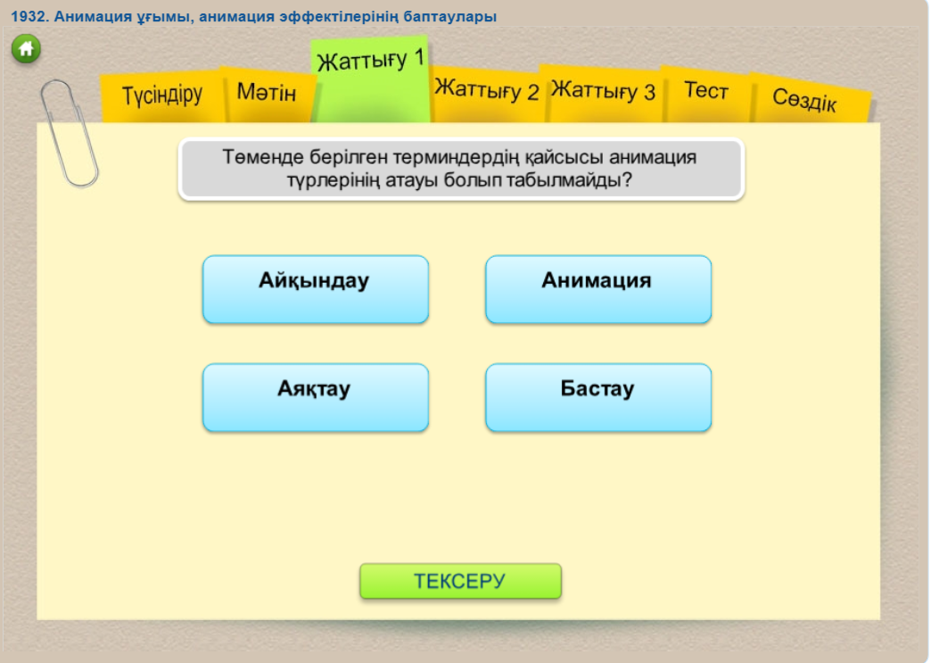
Жаттығу 1
https://bilimland.kz/kk/courses/informatika-kk/6-synyp/lesson/animacziya-uhymy-animacziya-ehffekterilerining-baptaulary

Slide 10
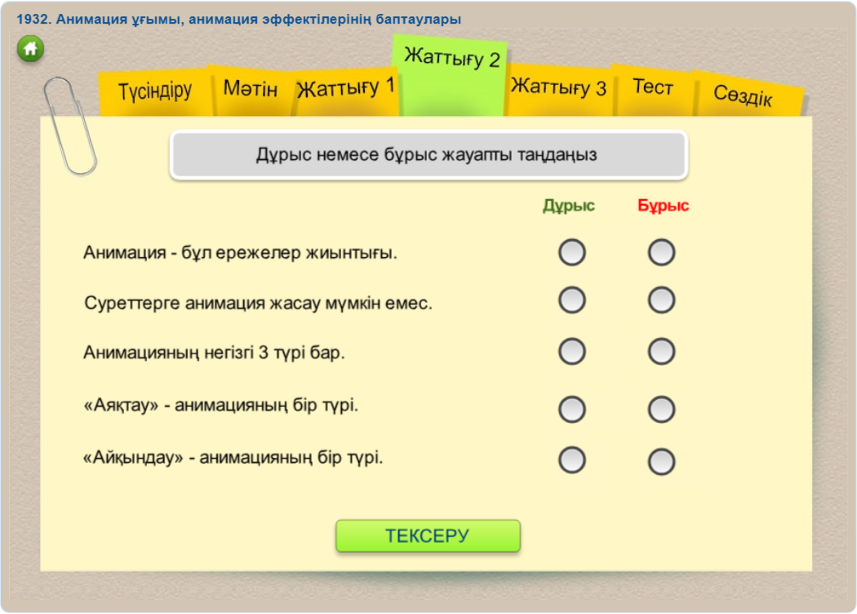
Жаттығу 2
https://bilimland.kz/kk/courses/informatika-kk/6-synyp/lesson/animacziya-uhymy-animacziya-ehffekterilerining-baptaulary

Slide 11
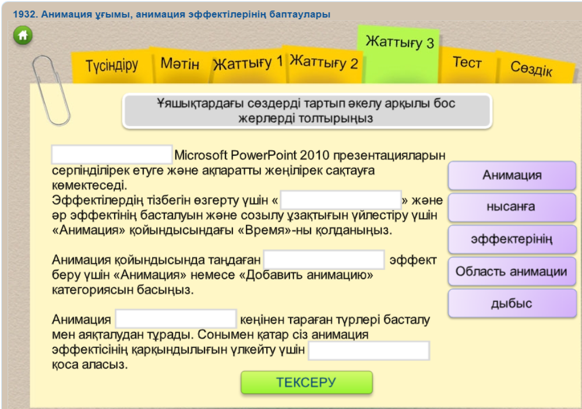
Жаттығу 3
https://bilimland.kz/kk/courses/informatika-kk/6-synyp/lesson/animacziya-uhymy-animacziya-ehffekterilerining-baptaulary

Slide 12
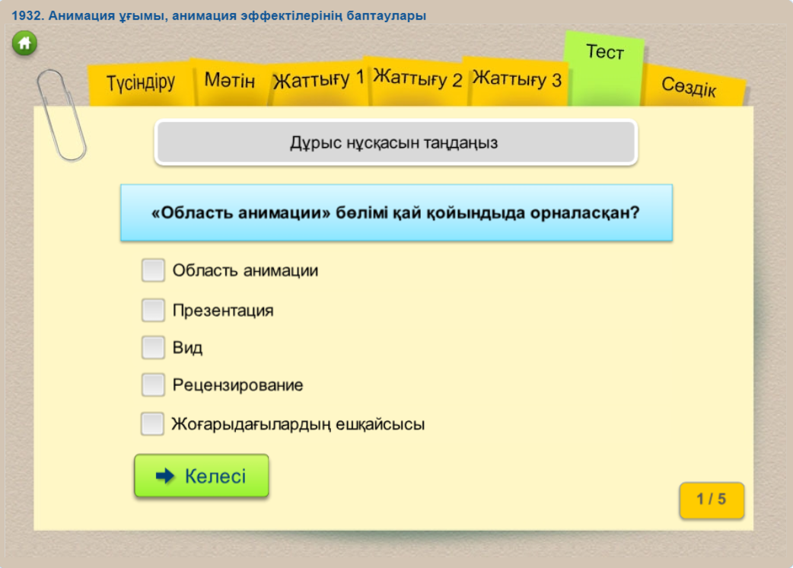
Жеке жұмыс
https://bilimland.kz/kk/courses/informatika-kk/6-synyp/lesson/animacziya-uhymy-animacziya-ehffekterilerining-baptaulary

Slide 13
Үй жұмысы
Жеке портфолио құру. Әр оқушы өз портфолиосын электронды түрде MS PowerPoint бағдарламасында жасау қажет
Жоба талаптары
Алғашқы слайдта жобаның тақырыбының болуы
Ең кем дегенде 5-6 слайдтан тұруы
MS PowerPoint бағдарламасының қосымша эффектілерін пайдалануы (слайдтарды өзгерту, нысандарды кірістіру, WordArt нысандары)
Анимация эффектілерін пайдалануы
Дыбыс енгізілуі

Slide 14
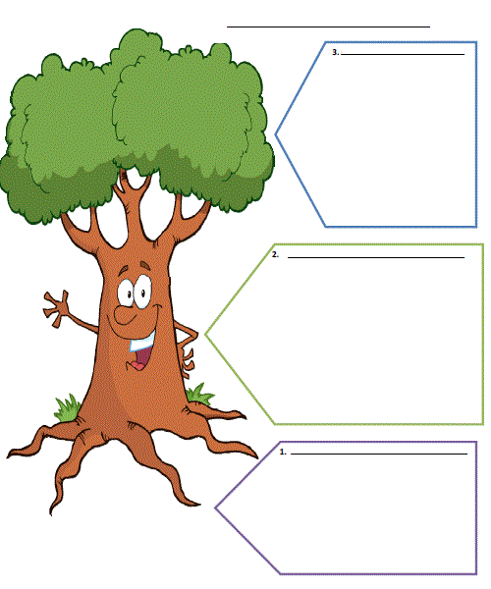
Кері байланыс
Мен білемін…
2. Мен білдім…
3. Мен білгім келеді…

